Slide 1

Разработка системы обучения слепому методу печати в фреймворке Qt
А.Айрапетов, 32 группа Научный руководитель: Гаркуша О.В.

Slide 2

Цели и задачи работы
Целью курсовой работы является разработка клавиатурного тренажёра для обучения «слепому» десятипальцевому методу печати и оттачивания навыка на специальных текстах.
Для достижения цели были определены и выполнены следующие задачи: - изучение методики «слепого» набора текста; - анализ популярных клавиатурных тренажёров и их функционала; - разработка базы данных (курсовая работа «Разработка базы данных для клавиатурного тренажёра»); - реализация основного функционала; - создание пользовательского интерфейса.

Slide 3



Постановка проблемы
В работе поднимается актуальная на сегодняшний день проблема неправильной печати на клавиатуре. В наше время большинство людей не отдаёт отчёта тому, насколько вредным для здоровья может быть обычный «зрячий» метод набора.
Каждый человек в начале пользования клавиатурой применяет так называемый «поисковый» набор: «найти и нажать». Данный метод интуитивный, не требует специальной подготовки и используется даже маленькими детьми. Во время печати данным методом обычно задействовано от 2 до 4 пальцев. У многих людей этот метод укореняется и продолжает использоваться до конца жизни.

Slide 4

Что в этом плохого?
Недостатки
У данного метода есть ряд неоспоримых минусов:
- перевод взгляда с набираемого текста на клавиатуру и с клавиатуры на монитор негативно воздействует на зрение; - сутулость, близкое расположение к монитору; - аритмичность и низкая точность набора; - пониженная концентрация на работе и высокая утомляемость; - крайне низкая скорость печати.
НЕ РЕКОМЕНДУЕТСЯ ДЛЯ ПЕЧАТИ!

Slide 5

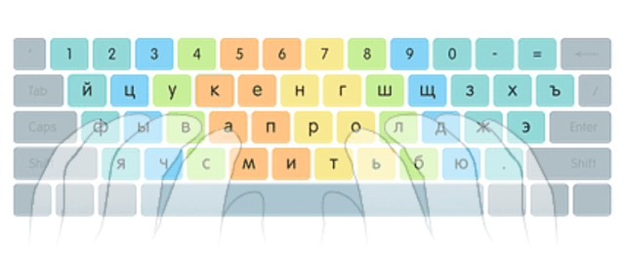
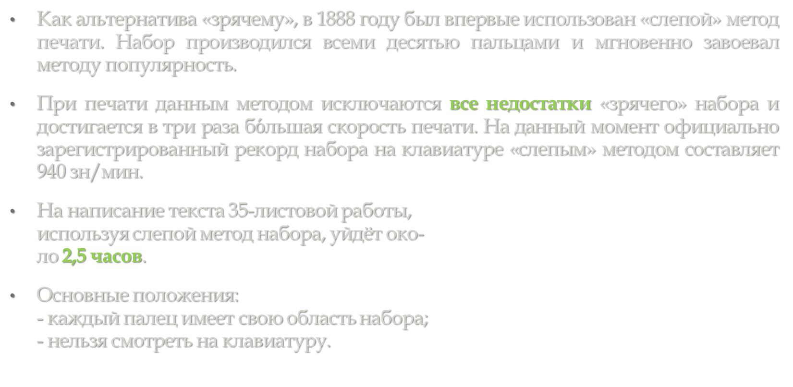
Концепция «слепого» метода набора
Как альтернатива «зрячему», в 1888 году был впервые использован «слепой» метод печати. Набор производился всеми десятью пальцами и мгновенно завоевал методу популярность.
При печати данным методом исключаются все недостатки «зрячего» набора и достигается в три раза б$\acute{о}$льшая скорость печати. На данный момент официально зарегистрированный рекорд набора на клавиатуре «слепым» методом составляет 940 зн/мин.
На написание текста 35-листовой работы, используя слепой метод набора, уйдёт око- ло 2,5 часов.
Основные положения: - каждый палец имеет свою область набора; - нельзя смотреть на клавиатуру.

Slide 6

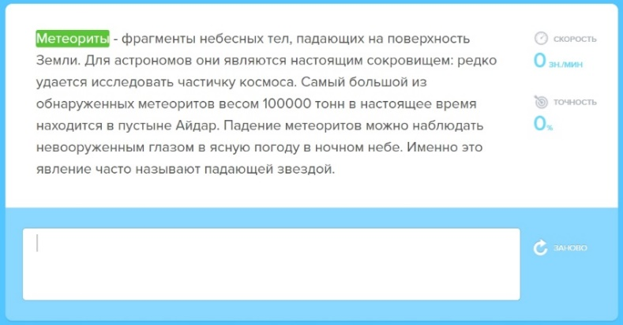
Клавиатурные тренажёры
Данный метод требует специальной подготовки, для чего были созданы самые разнообразные клавиатурные тренажёры.
В работе приведён разбор некоторых популярных тренажёров, поэтому без лишних слов перейдём к разработке.

Slide 7
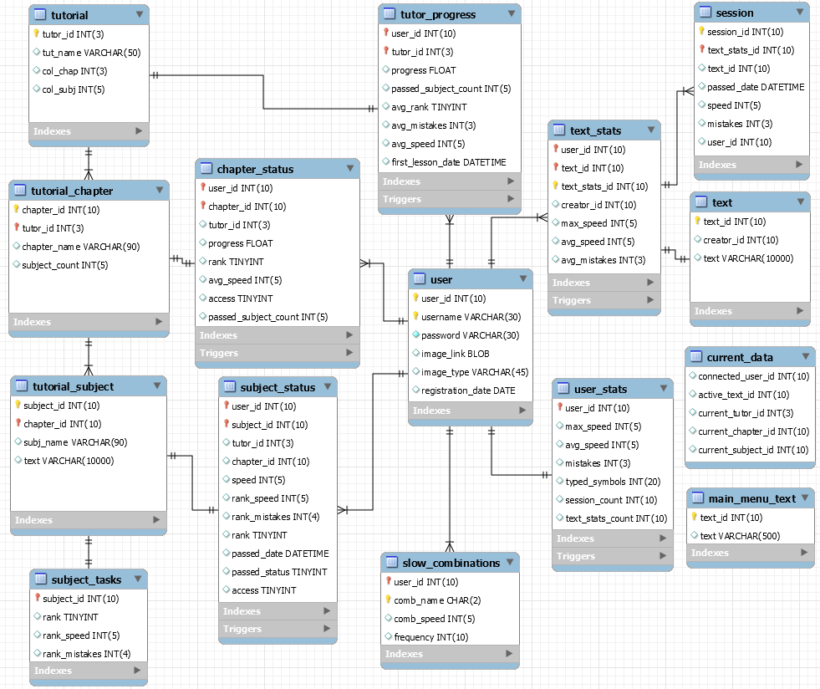

База данных

Slide 8
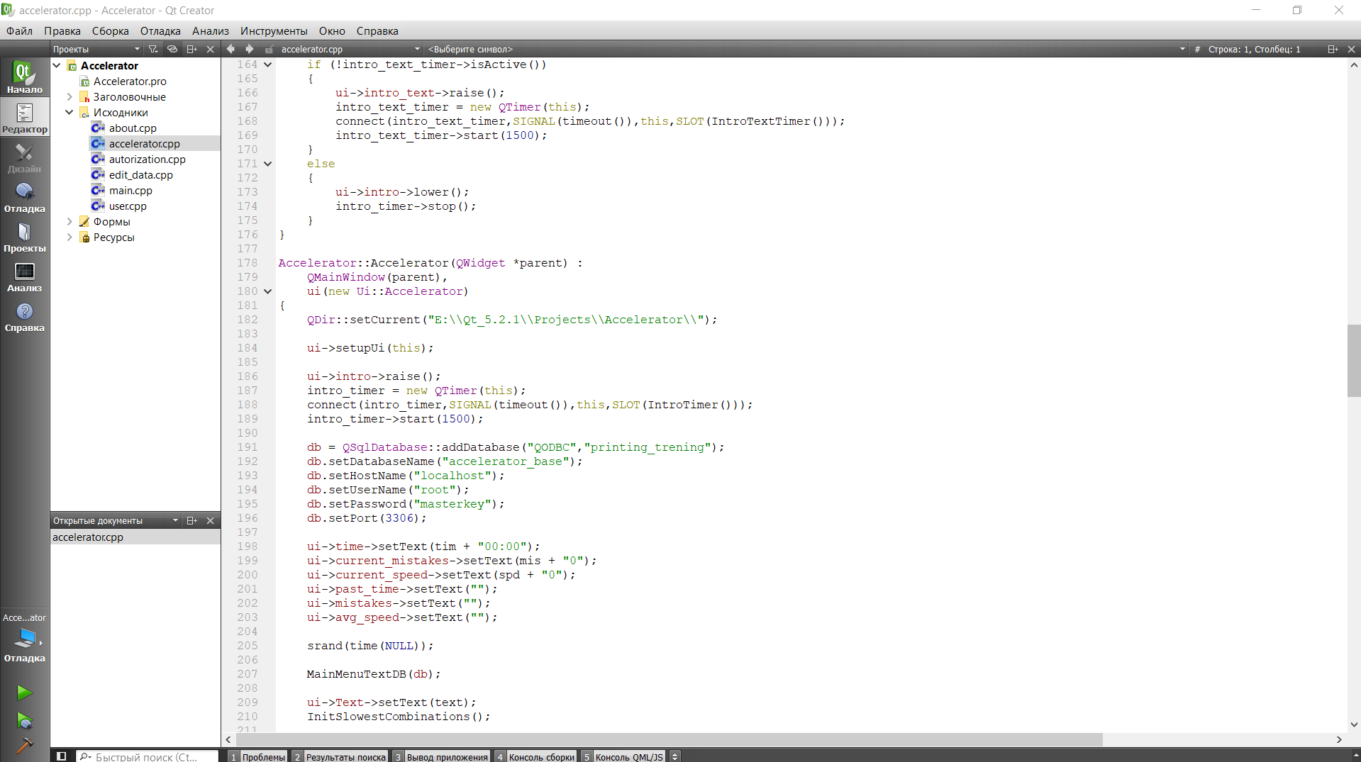

Фреймворк и среда разработки

Slide 9

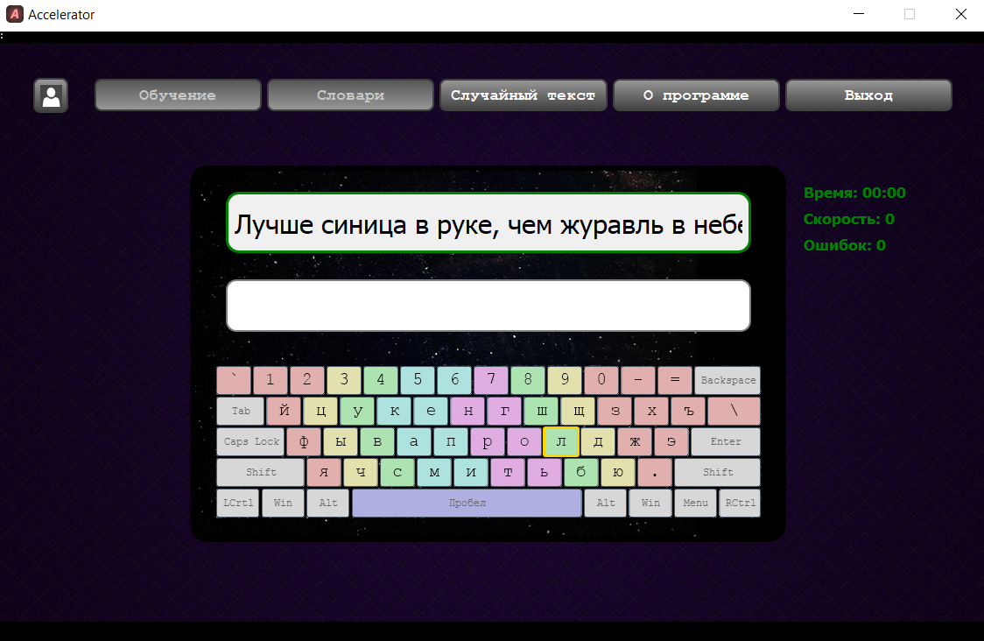
Интерфейс
Основная часть функционала программы сосредоточена в главном окне.
Главное окно
Проверка правильности набора;
Подсветка кнопок на картинке;
Общий таймер набора;
Скорость отдельных сочетаний;
Сбор медленных сочетаний;
Текущая скорость;
Средняя скорость;
Сбор ошибок.

Slide 10
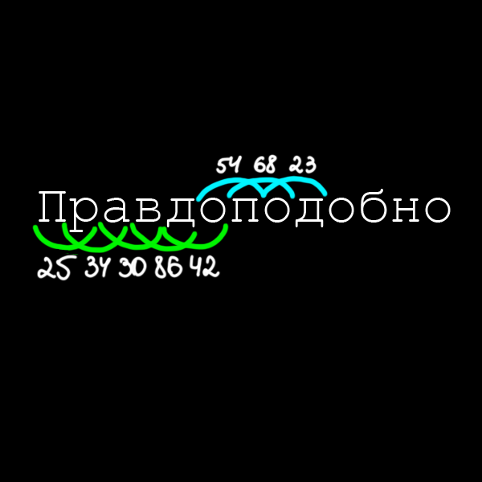

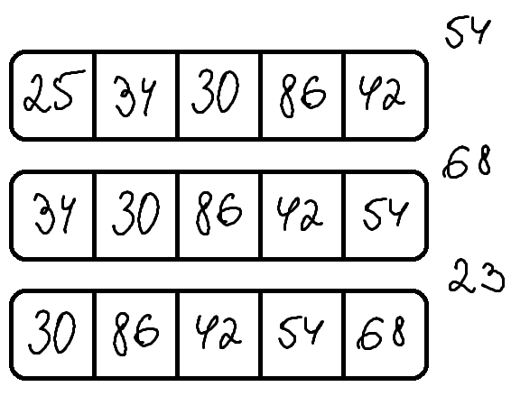

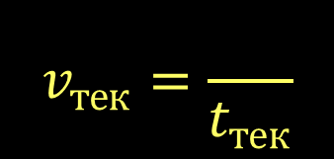
Текущая скорость набора
Подсчёт данной величины вызывает неудобства, поскольку само понятие текущей скорости довольно абстрактно: «расстояние» (количество набранных символов) является определяющим параметром, и неизвестно, при каких значениях пара-метра полученную скорость можно назвать текущей.
$$S$$
$$v_{тек}=\frac{}{t_{тек}}$$
Экспериментальным путём получено, что при S=5 вычисляемая величина семантичес-ки ближе всего к текущей скорости в привычном её понимании.
Во время набора текста для каждого смеж-ного буквосочетания вычисляется время на-бора (мс) и заносится в массив. Если соче-тание не набирается больше 1 секунды, зна-чение увеличивается автоматически.

Slide 11


Авторизация

Slide 12
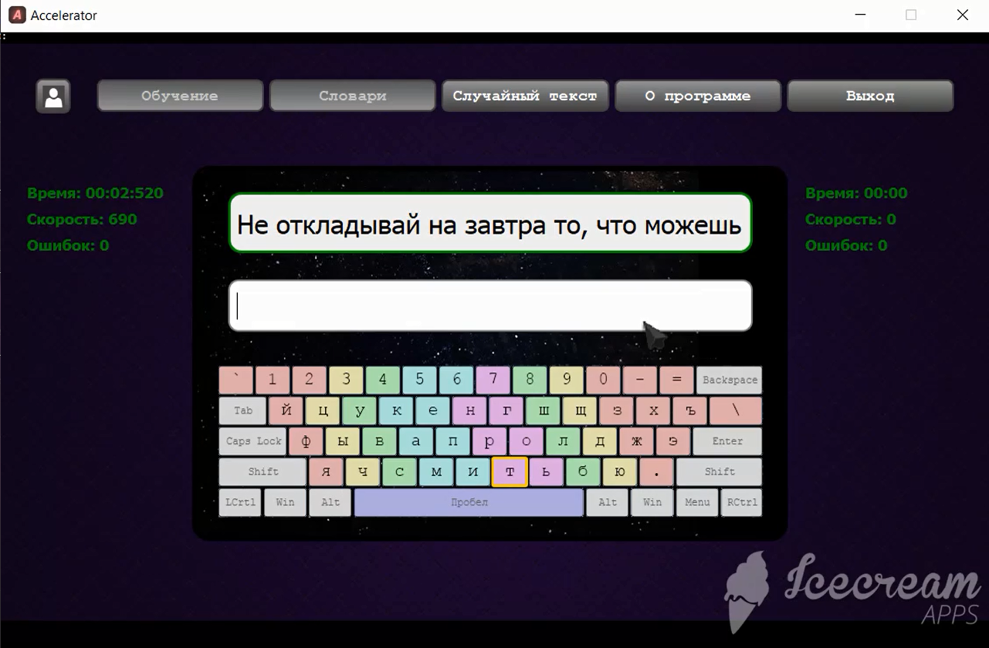
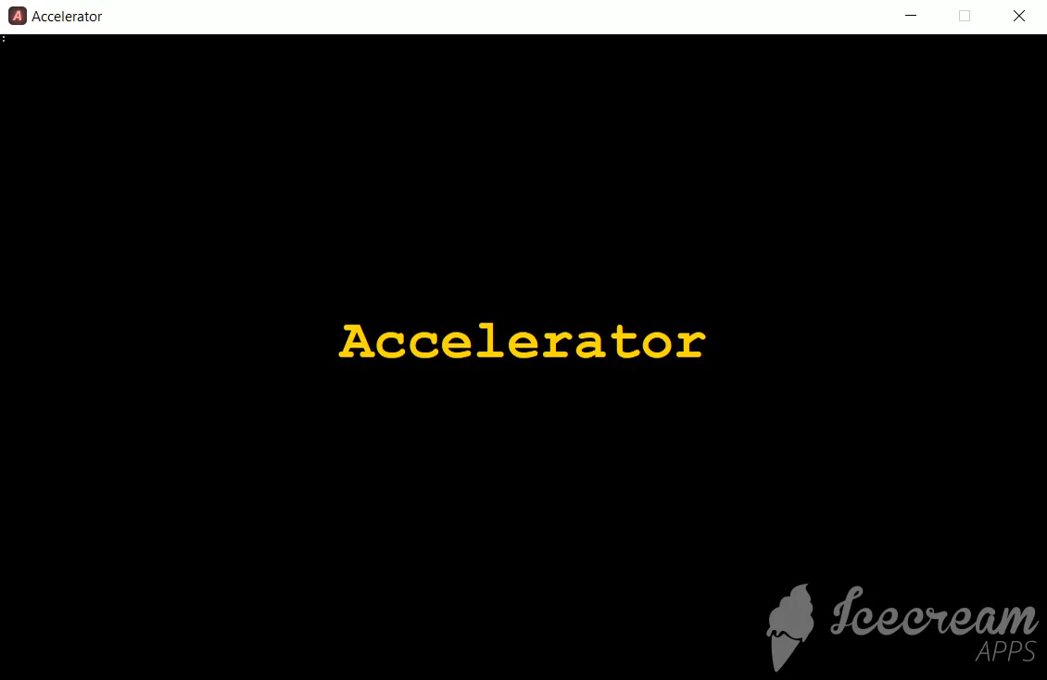

Демонстрация работы тренажёра

Slide 13

Результаты
Углублено понимание эвристики «слепого» метода печати;
Проведён анализ предметной области «клавиатурный тренажёр»;
Реализован полноценный тренажёр с массивной базой данных;
Начата разработка курса обучения для интеграции в программу.

Slide 14

Перспективы развития
Интенсификация анализа статистики печати, а именно: - внедрение функций из математической статистики; - исследование аритмичности набора; - использование данных о медленных сочетаниях.
Генерация текстов на основе проблемных буквосочетаний пользователя.
Возможно использование нейронной сети!

Slide 15

Спасибо за внимание!

